Slide 1
프로그래밍언어활용(2) 과제
Java Report 1주차
소프트웨어융합과_코딩전공
2301111_김진용

Slide 2
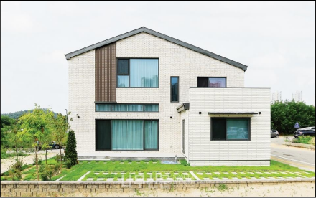
Report 0
Q. House(집)을 객체 지향을 위하여 추상화 해보자
Ex) House
명사 : 지붕 색, 창문 수, 주인 이름, 평수, 층수, 건축 년도 등
동사 : 청소하다, 수리하다, (집을)팔다, (집을)사다 등
A.
명사 : 방 개수, 가스 방식 등
동사 : 환기하다, 전등을 키다

Slide 3
Report 1
Q. 자신만의 Person 클래스를 Class Diagram을 만들어 보자
Person은 이름(name)과 나이(age)는 필수로 가진다.
이름과 나이 외에 성별 변수(gender)를 추가한다.
A. Person Class
String name(이름)
Int age(나이)
Char gender(성별)
Int height(키)
Int weight(몸무게)

Slide 4
Report 1
문제 분석
계산 방법
Data *= 3
문제 분석
입 · 출력 메소드
Main
- data[][][]
- print
- processEntireArray
Triple
Triple2
Triple1
Triple
print

Slide 5
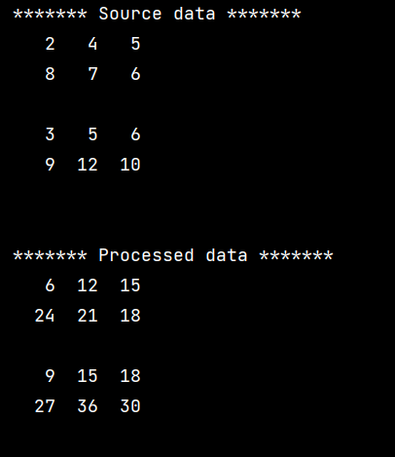
Report 1
public class week13_Report1 { public static void main(String[] args) { int[][][] data = { { {2, 4, 5}, {8, 7, 6} }, { {3, 5, 6}, {9, 12, 10} } }; print(data, "******* Source data *******"); triple(data); for (int i = 0; i < data.length; i++) { for (int j = 0; j < data[i].length; j++) { triple2(new int[][]{data[i][j]}); } } for (int i = 0; i < data.length; i++) { triple1(data[i]); } for (int i = 0; i < data.length; i++) { for (int j = 0; j < data[i].length; j++) { for (int k = 0; k < data[i][j].length; k++) { data[i][j][k] = triple(data[i][j][k]); } } } print(data, "\n******* Processed data *******"); }
private static int triple(int value) { // 개별 원소로 전달 return value * 3; } private static void triple2(int[][] data) { for (int i = 0; i < data.length; i++) { for (int j = 0; j < data[i].length; j++) { data[i][j] = triple(data[i][j]); } } } private static void triple1(int[][] data) { for (int i = 0; i < data.length; i++) { for (int j = 0; j < data[i].length; j++) { data[i][j] = triple(data[i][j]); } } } private static void triple(int[][][] data) { for (int i = 0; i < data.length; i++) { for (int j = 0; j < data[i].length; j++) { for (int k = 0; k < data[i][j].length; k++) { data[i][j][k] = triple(data[i][j][k]); } } } }
private static void print(int[][][] data, String s) { System.out.printf("%s\n", s); for (int i = 0; i < data.length; i++) { for (int j = 0; j < data[i].length; j++) { for (int k = 0; k < data[i][j].length; k++) { System.out.printf("%4d, ", data[i][j][k]); System.out.printf("\b\b"); } System.out.println(); } System.out.println(); } } }

